Slide 1
220425 Progress Meeting
전영훈

Slide 2
진행상황
Flask - Html 연동
Html에서 직접 입력하거나 파일을 불러옴
고민사항
Web Page에 입력된 정보를 바탕으로 어떻게 .sh file을 수정할 것인가
-> vim, gedit 편집기를 이용하기에는 어렵다고 판단
-> sed 명령어 이용
-> web page를 통해 얻은 정보를 가공하여 파이썬에서 제공하는 subprocess 라이브러리 이용
-> 해당 라이브러리를 통해 sed 명령어를 터미널에서 실행하여 .sh 파일 수정

Slide 3
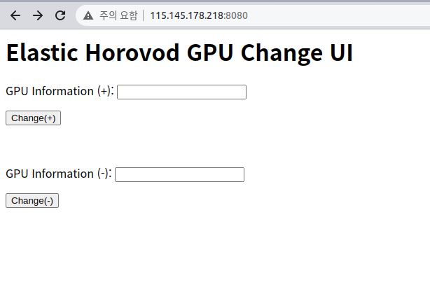
Web Page UI

Slide 4
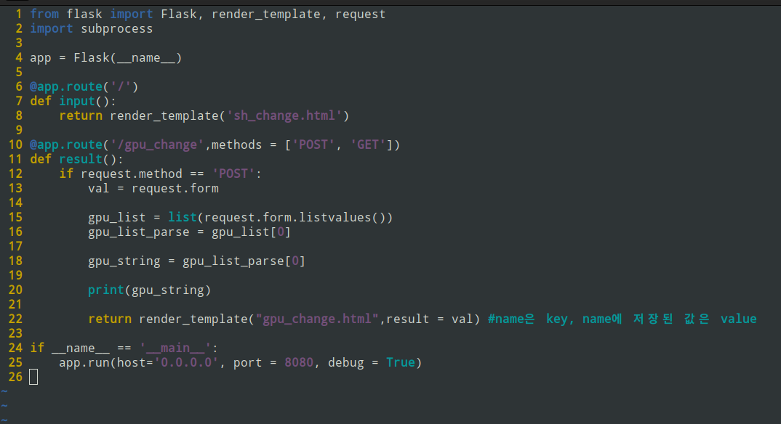
app.py

Slide 5
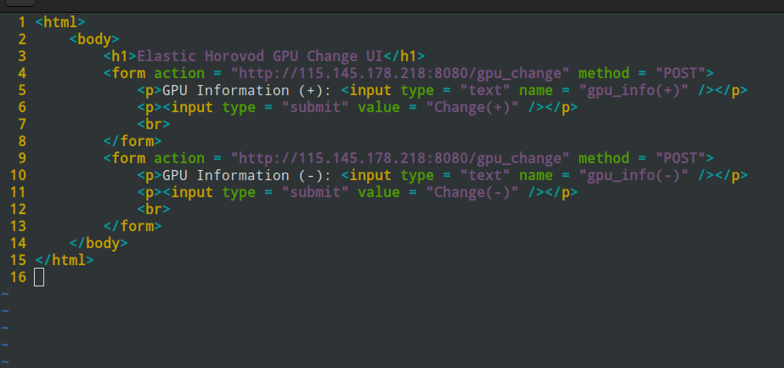
sh_change.html

Slide 6
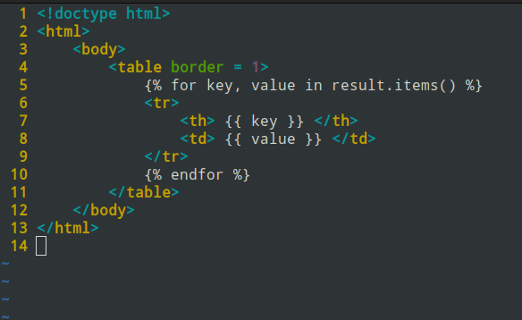
gpu_change.html

Slide 7
개선 계획
sed 명령어를 이용하여 .sh 파일 command 창에서 수정
-> Web Page를 통해 얻은 정보를 추출해서 이용
Web Page UI 개선
-> user가 더욱 편리하게 이용할 수 있도록 디자인 개선(ex) swap)
-> 잘못된 형식으로 입력했을 경우에 대한 UI 추가

Slide 8
감사합니다.

